Slide 1
uis
ntonio
olombo

Slide 2
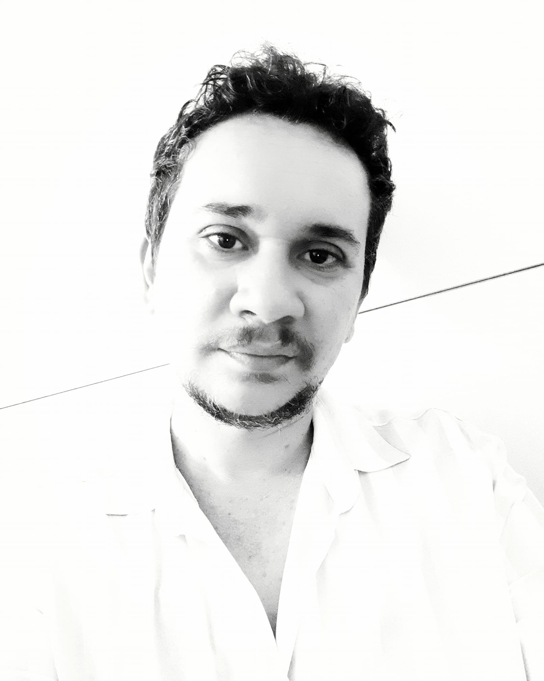
Olá, sou um apaixonado pelas palavras, onde as alio com minha pulsante criatividade. Dono de um pensamento limpo, onde o menos sempre é mais. De poucas palavras e muito conteúdo, quando preciso, mas também sei usar de muitas palavras sem perder o contexto. Por 8 anos fui gestor de mídias sociais de uma instituição governamental. Nesse período produzi textos e imagens que transpassavam as ações realizadas pela gestão pública.
Desenvolvi, logotipo, “slogan” entre outras formas de comunicação, de um governo municipal, hoje utilizados nas redes sociais, sites, documentos oficiais entre outros meios.
Sou qualificado em Copywriting: princípio da redação publicitária por curso ministrado por Érica Igue e Marketing Digital pela Udemy.

Slide 3
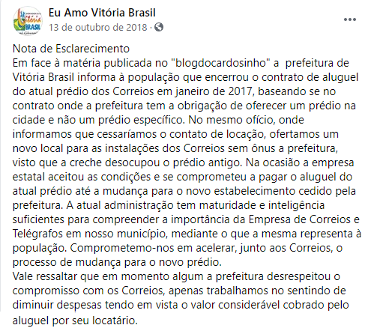

Slide 4
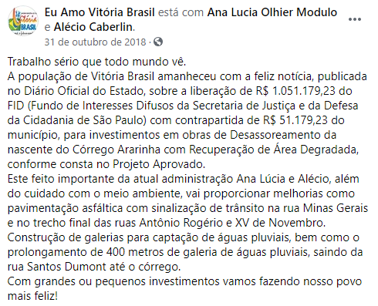

Slide 5
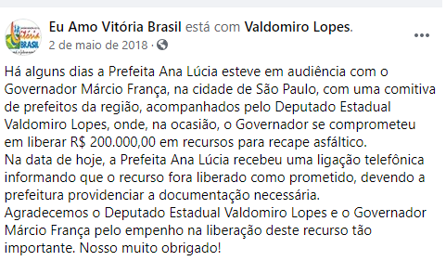

Slide 6
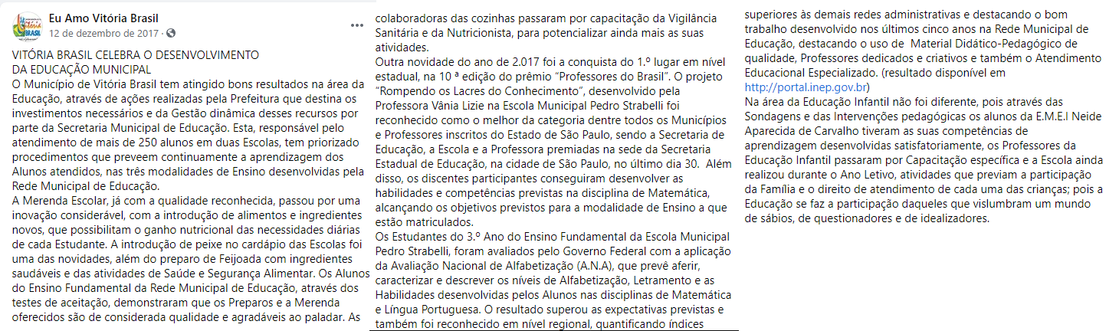

Slide 7
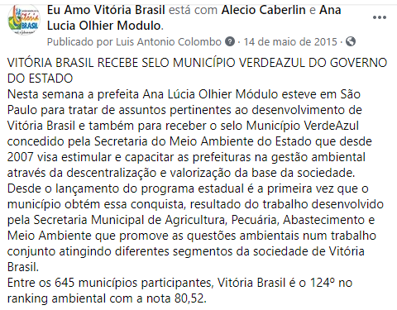

Slide 8
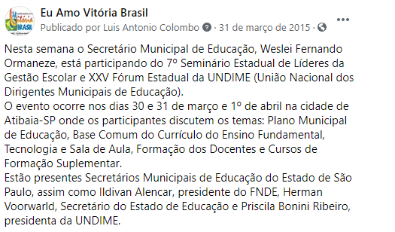
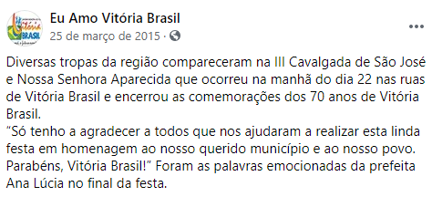

Slide 9
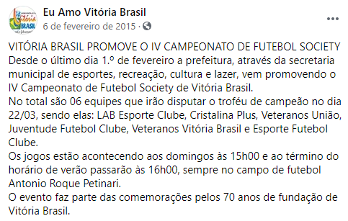

Slide 10
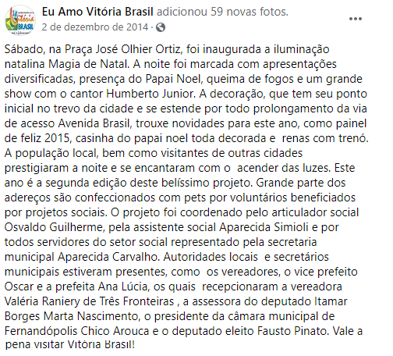
TRABALHOS

Slide 11
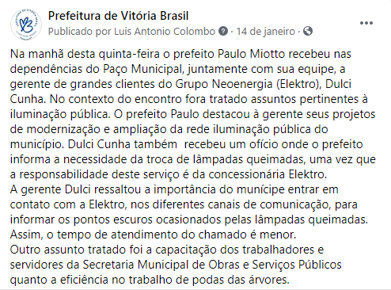

Slide 12
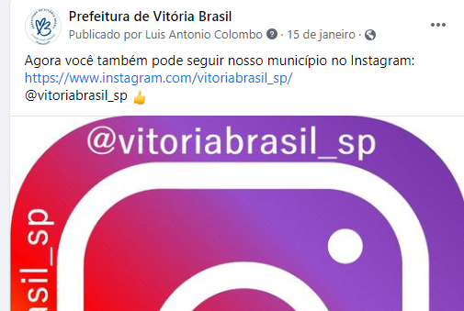
A

Slide 13
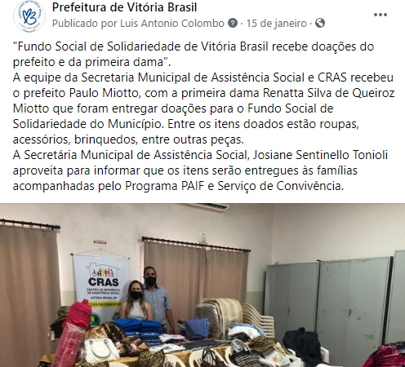

Slide 14
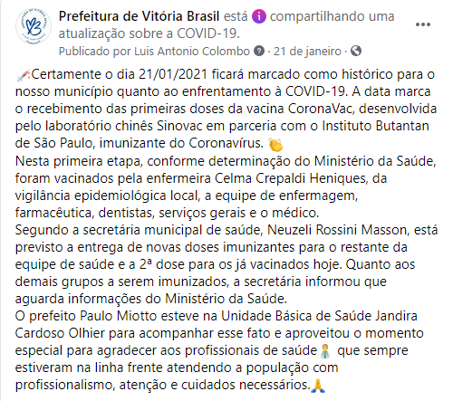

Slide 15
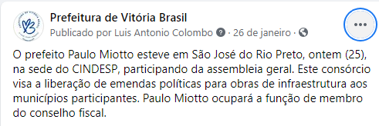
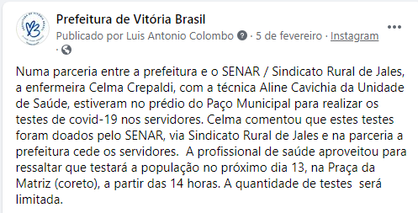

Slide 16
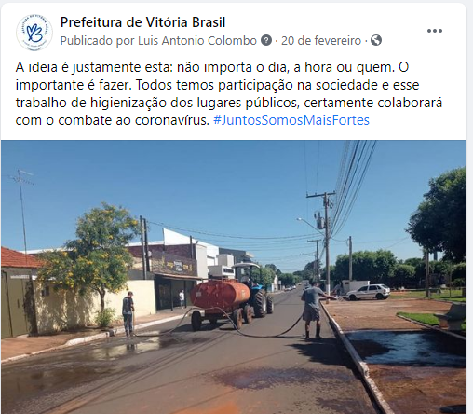
A

Slide 17
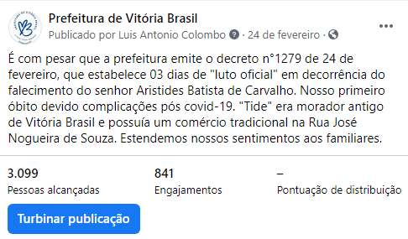

Slide 18
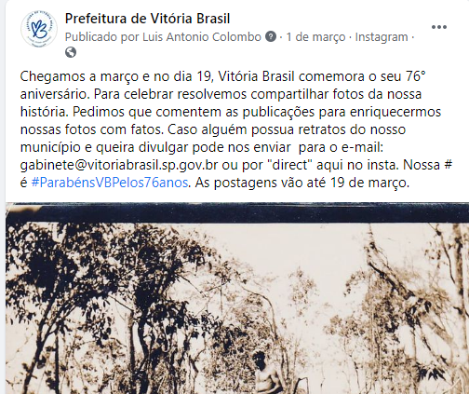

Slide 19
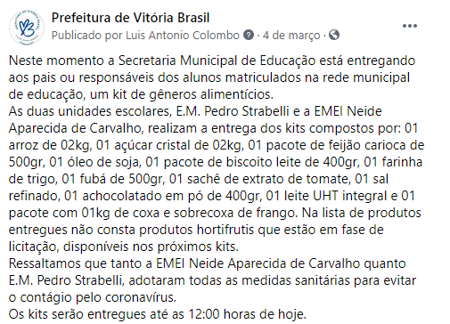

Slide 20
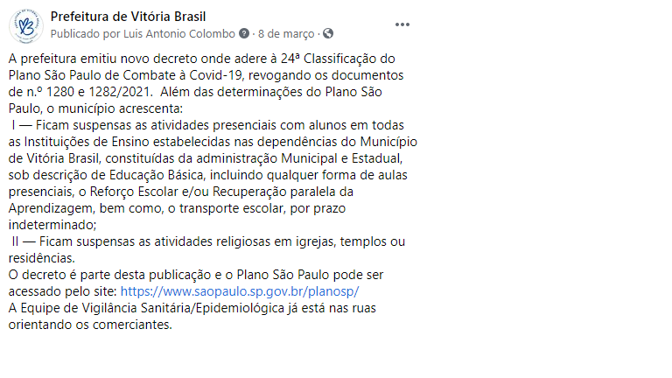

Slide 21
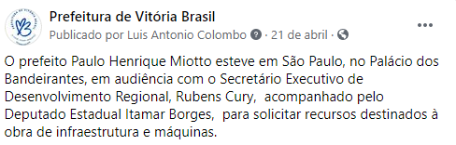
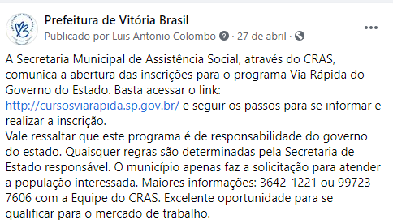

Slide 22

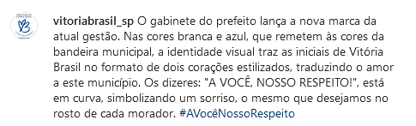
A

Slide 23

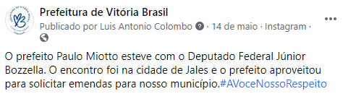
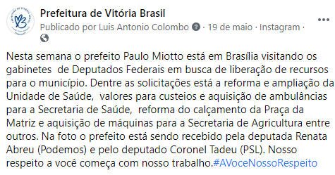

Slide 24
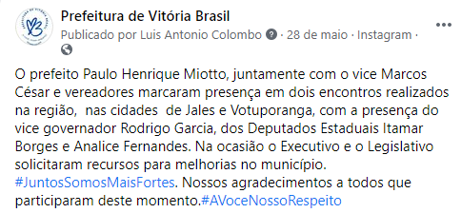
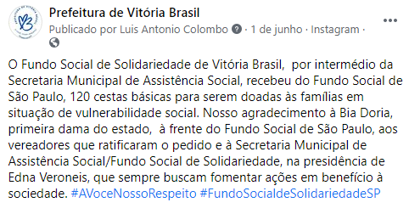
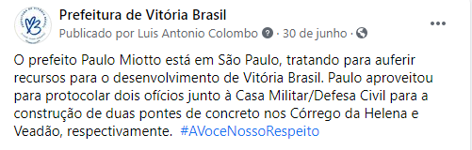
MERCURY

Slide 25
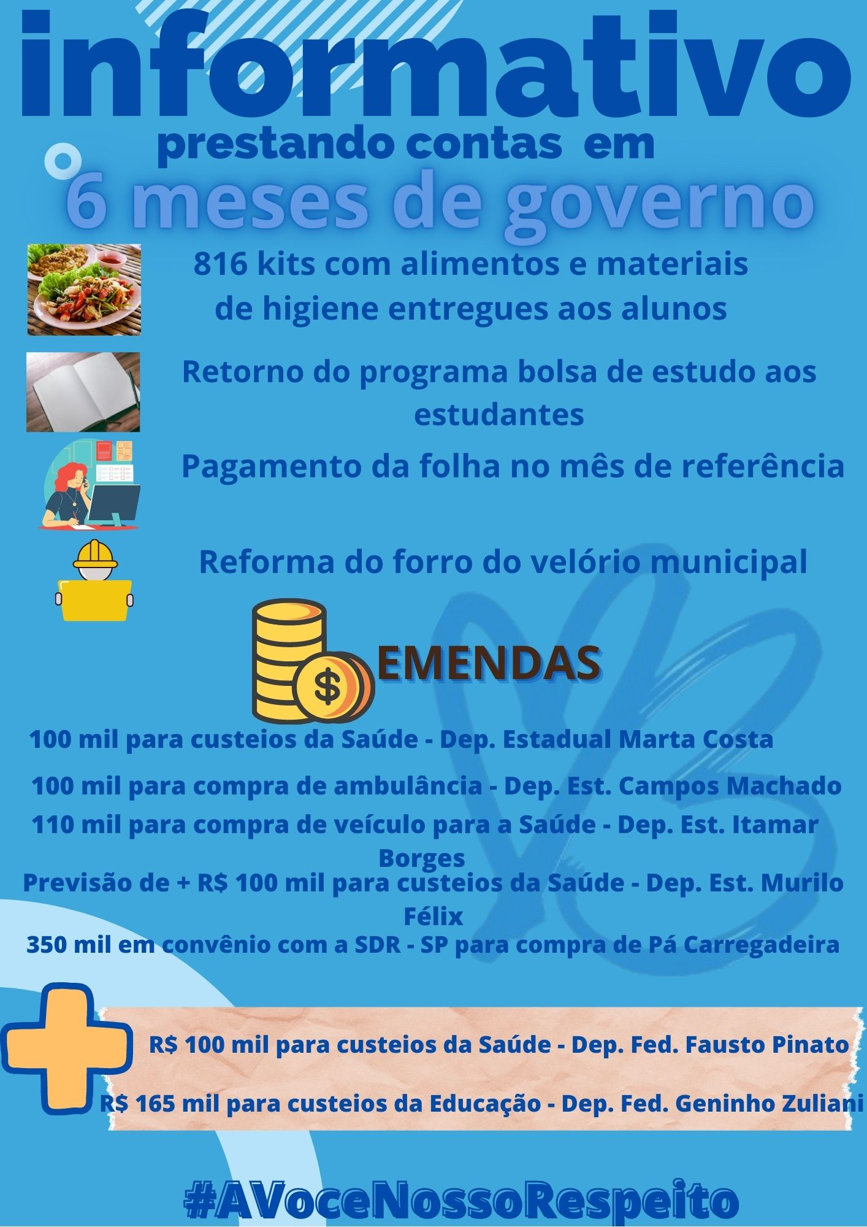

It is the closest planet to the Sun

Slide 26



Slide 27


